Slide 1
الموضوع (4): المؤسسات الصغيرة
الأهداف التدريبية
تحديد مفهوم المؤسسات الصغيرة والمتوسطة وتصنيفاتها وأسباب الاهتمام بها.
تحديد نقاط قوة ونقاط ضعف المؤسسات الصغيرة واستراتيجيات عملها.

Slide 2
مفهوم المؤسسة الصغيرة
العناصر التي تحدد مفهوم المؤسسة الصغيرة:
إدارتها مستقلّة
رأسمالها يؤمّنه مالك المؤسسة
مكان تشغيلها محلي بشكل عام
حجمها صغير نسبياً ضمن القطاع الاقتصادي
لدى مالكها خطوط تواصل مباشرة مع العاملين
يملكها ويشغّلها شخص واحد غالبا
تستخدم عدداً لا يتعدّى العشرين شخصاً (قد يختلف هذا العدد من بلد لآخر ومن جهة لأخرى)

Slide 3
إحصائيات وملاحظات متعلقة بالمؤسسات الصغيرة
حوالي (90٪) من المؤسسات في معظم البلدان هي مؤسسات صغيرة وصغرى.
يولّد قطاع المؤسسات الصغيرة حوالي(75٪) من الوظائف الجديدة.
يفشل (50٪) من المؤسسات الصغيرة في السنتين الأوليتين.
(60٪) من الأموال المُستخدمة للبدء بمؤسسات صغيرة يتم الحصول عليها من موارد خاصة كالمدخرات الشخصية والاقتراض من الأصدقاء والأقارب.
كلفة استحداث الوظائف في المؤسسات الصغيرة أقل كثيرامن كلفتها في المؤسسات الكبيرة.

Slide 4
إحصائيات وملاحظات متعلقة بالمؤسسات الصغيرة
توفر المؤسسات الصغيرة الحصة الأكبر من فرص التوظيف في قطاع البيع بالمفرق والبيع بالجملة وقطاع الخدمات.
الإدارة السيئة هي السبب الأساسي لفشل المؤسسات الصغيرة.
حظوظ أي مؤسسة جديدة بالاستمرار لأكثر من خمس سنوات لا تفوق نسبة (25%).
المؤسسات الصغيرة في معظم البلدان هي الموطن الطبيعي للريادة.
في معظم البلدان تمثل النساء شريحة كبيرة من رياديي الأعمال أو من العاملين لحسابهم الخاص أو من أصحاب /مدراء المؤسسات الصغيرة.

Slide 5
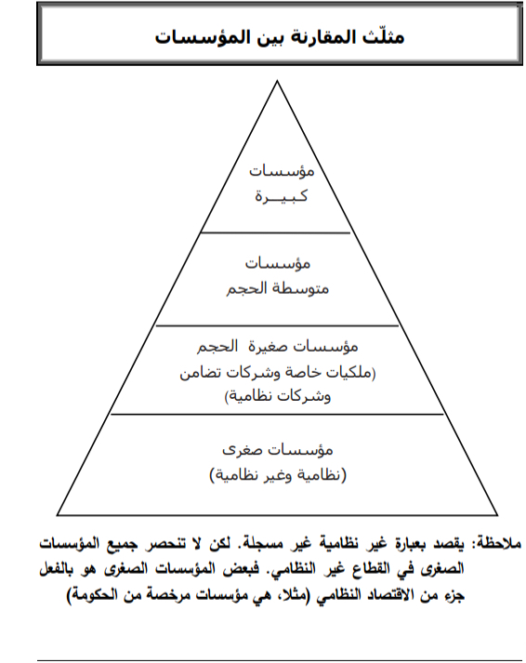

Slide 6
أسباب الاهتمام بالمؤسسات الصغيرة
يشكّل أصحاب المؤسسات الصغيرة فريق ضغط سياسي كبير وصوتا لا يمكن تجاهله
يشارك عددٌ كبيرٌ من الأشخاص في المؤسسات الصغيرة
يتصف المشاركون فيها (الموظفون والمالكون أحياناً) بأنهم من ذوي الدخل المحدود.
توفّر المؤسسات الصغيرة فرص عمل كثيرة وبخاصة للنساء.
تخفّف المؤسسات الصغيرة من حدة الفقر، وتساهم في التنمية.

Slide 7
استراتيجيات عمل المؤسسات الصغيرة
استهداف قطاعات السوق المتخصّصة
الانخراط في المجتمع المحلي
إضفاء لمسة خاصة
استخدام الموارد الطبيعية المحلية
عدم التنافس مباشرة مع الشركات الكبيرة
تلبية الطلب المحدّد بمنطقة أو مكان ما
التصنيع الذي يتطلّب كميات قليلة أو منتجات خاصة
تقديم خدمات التصليح التقنية والفنية
تقديم الخدمات الشخصية
التأقلم بسرعة ومرونة مع تغير الأسواق

Slide 8
